Slide 1
Název šablony: Inovace ve fyzice 52/F20/7.3.2013,Slabá Janoutová
Vzdělávací oblast: Člověk a příroda
Název výukového materiálu: Magnety
Autor: Bc. Jana Slabá Janoutová
Předmět: Fyzika Třída: VI.
Tématický okruh: Magnetismus
Téma: Magnetismus
Druh výukového materiálu: prezentace
Použití ICT:interaktivní tabule,interaktivita
Didaktické ,metodické poznámky (popis použití výukového materiálu ve výuce): výklad obohacený interaktivitou je věnován magnetů, a jejich využití v běžném životě dříve a dnes. Magnetické siločáry si osvojí pomocí pokusů. Závěr výkladu je věnován kompasu. Výklad navazuje na učebnici Fyzika pro 6.ročník, FRAUS 2004, str. 76 – 83.
Použité zdroje: http://obrazky.superia.cz/veda/magnet.php
http://cs.wikipedia.org/wiki/Soubor:Magnet0873.png
http://www.ucebnice.krynicky.cz/Fyzika/4_Elektrina_a_magnetismus/5_Magneticke_pole/4501_Magnety_Magneticke_pole.pdf
http://lucy.troja.mff.cuni.cz/~tichy/elektross/magn_pole/stac_mp.html
http://www.obrazky.cz/detail?q=kompas&offset=1&limit=20&bUrlPar=filter%3D1&resNum=19&ref=http%3A//search.seznam.cz/%3Fq%3Dkompas%26aq%3D%26oq%3D%26sourceid%3Dszn-HP%26thru%3D&resID=bzTeK7-5kSJqDvUPLzIyjnRnK0IzOSMC7ljf2OpJ-IA&imgURL=http%3A//www.meteostanice.cz/Fotografie/Zbozi/250px/x215.jpg&pageURL=http%3A//www.meteostanice.cz/zbozi/3620/Kompas-3620.htm&imgX=250&imgY=235&imgSize=7&thURL=http%3A//media2.picsearch.com/is%3FbzTeK7-5kSJqDvUPLzIyjnRnK0IzOSMC7ljf2OpJ-IA&thX=128&thY=121&qNoSite=kompas&siteWWW=&sId=8YzvBlq6wzz9IjjrPKKW

Slide 2
Magnety

Slide 3
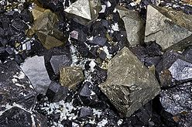
Magnety
Umělé
Přírodní
magnetit (magnetovec)
první magnety = kousky magnetovce
vyrobeny z kovových slitin
Kde se setkáváš s magnety?
magnetická tabule, dvířka u kuchyňské linky, dvířka u lednice

Slide 4
Látky
Feromagnetické
Nemagnetické
jsou přitahovány magnetickými silami
Napiš několik příkladů:
železo, špendlík, šroubek
mince – 5,-Kč, 2,-Kč, 1Kč,-
ÚKOL: KTERÉ NEKOVOVÉ LÁTKY MAJÍ FEROMAGNETICKÉ VLASTNOSTI?
Odpověz pomocí učebnice na str. 76
Např. magnetofonové pásky
Nejsou přitahovány magnetickými silami
Napiš několik příkladů:
papír, dřevo, sklo,…

Slide 5
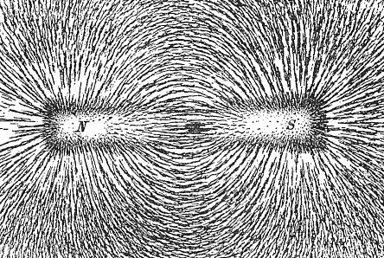
Pokus č.1
Tyčový magnet a jeho okolí posyp železnými pilinami.
Závěr pokusu:
Železné piliny znázorní magnetické siločáry

Slide 6
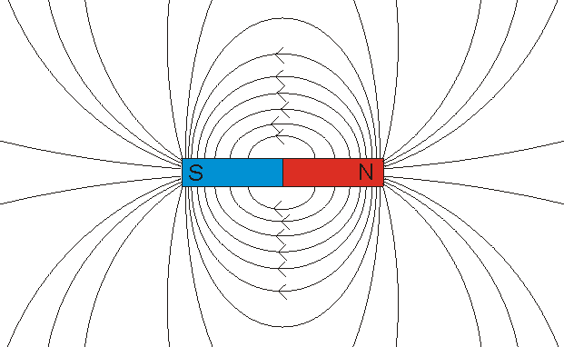
Spoj pojmy z částmi magnetu
netečné pásmo jižní pól severní pól
ÚKOL: znázorni siločáry u daného magnetu

Slide 7
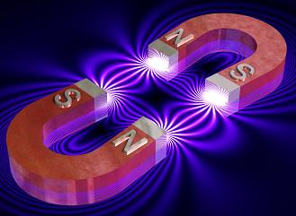
Pokus č.2
Přibliž k sobě dva magnety. Co pozoruješ?
Výsledek pokusu:
Magnety se přitahují nebo odpuzují
ÚKOL: Podle obrázku spoj správné dvojice
Souhlasné póly se
Souhlasné póly se
přitahují
odpuzují

Slide 8
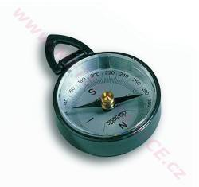
Kompas
kompas je zařízení určující světové strany
ÚKOL: Spoj pojmy z částmi kompasu.
střelka
úhlová stupnice
sever
jih

Slide 9
Použité zdroje
http://obrazky.superia.cz/veda/magnet.php
http://cs.wikipedia.org/wiki/Soubor:Magnet0873.png
http://www.ucebnice.krynicky.cz/Fyzika/4_Elektrina_a_magnetismus/5_Magneticke_pole/4501_Magnety_Magneticke_pole.pdf
http://lucy.troja.mff.cuni.cz/~tichy/elektross/magn_pole/stac_mp.html
http://www.obrazky.cz/detail?q=kompas&offset=1&limit=20&bUrlPar=filter%3D1&resNum=19&ref=http%3A//search.seznam.cz/%3Fq%3Dkompas%26aq%3D%26oq%3D%26sourceid%3Dszn-HP%26thru%3D&resID=bzTeK7-5kSJqDvUPLzIyjnRnK0IzOSMC7ljf2OpJ-IA&imgURL=http%3A//www.meteostanice.cz/Fotografie/Zbozi/250px/x215.jpg&pageURL=http%3A//www.meteostanice.cz/zbozi/3620/Kompas-3620.htm&imgX=250&imgY=235&imgSize=7&thURL=http%3A//media2.picsearch.com/is%3FbzTeK7-5kSJqDvUPLzIyjnRnK0IzOSMC7ljf2OpJ-IA&thX=128&thY=121&qNoSite=kompas&siteWWW=&sId=8YzvBlq6wzz9IjjrPKKW

